Slide 1
The GAME Engineers
CG #2 – CPU vs. GPU

Slide 2
Inhalt
Visual Computing
Computergrafik #1
  Was das?
  Anwendungen
  Vektor- vs. Rastergrafik
CPU vs. GPU
  Central Processing Unit
  Pipelining und Superskalarität
  SIMD und Vectorprocessing

Slide 3
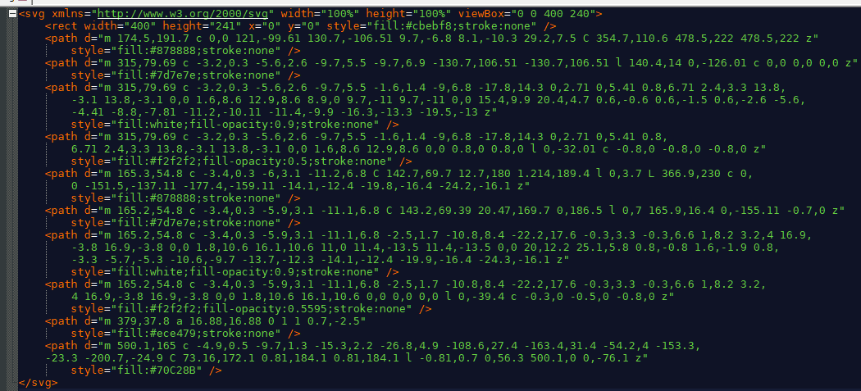

Visual Computing
computer graphics
  description → image
computer vision
  image → description
image processing
  “bad” → “better” image

Slide 4
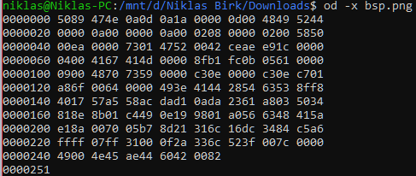

Visual Computing
computer graphics
  description → image
  Descriptions?

Slide 5
Computergrafik #1 – Was das?
Vorgang von der Beschreibung bis zu einem Bild
→ Rendering
  Bild kann gespeichert werden
  Bild kann an einem Ausgabegerät angeschaut werden (Monitor, etc.)
Aber auch noch mehr:
  Geometrische Modellierung von Objekten
  Kollisionserkennung
  Schattierung
  Animationen
  ...

Slide 6
Computergrafik #1 – Anwendungen
Filme
  VFX (CGI, ...)
  Trickfilme
  …
Industrie
  CAD
  AR / VR
  ...
Wissenschaft
  Modellierung
  …
Computer
  GUI
  Videospiele
  ...

Slide 7
Computergrafik #1 – Vektor- vs. Rastergrafik
Vektorgrafik
  geometrische / mathematische Repräsentation der Bilddaten
  Schwer zu machen, dauert länger zum Darstellen
  Größenänderung ohne Verlust möglich

Slide 8
Computergrafik #1 – Vektor- vs. Rastergrafik

Slide 9
Computergrafik #1 – Vektor- vs. Rastergrafik
Vektorgrafiken Anwendungen
  In Software, in denen man Grafiken erstellen kann (Illustrator, …)
  Schriftarten (Drum kannst du Schriftgrößen ohne Verlust ändern
72 72

Slide 10

Computergrafik #1 – Vektor- vs. Rastergrafik
Rastergrafik
  Rechteckiges Gitter von Farbelementen
  Schwer effektiv zu speichern und sinnvoll zu bearbeiten
  Größenänderung nicht ohne Verlust möglich

Slide 11
Computergrafik #1 – Vektor- vs. Rastergrafik

Slide 12
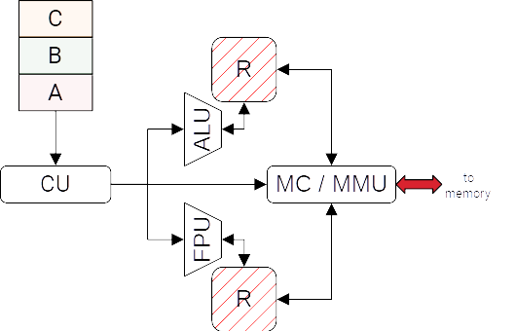
CPU vs. GPU – Central Processing Unit
CU
  Steuerung
ALU / FPU
  +, -, *, /
  and, or, xor
  Registerspeicher
MC / MMU
  Speicher
Core

Slide 13
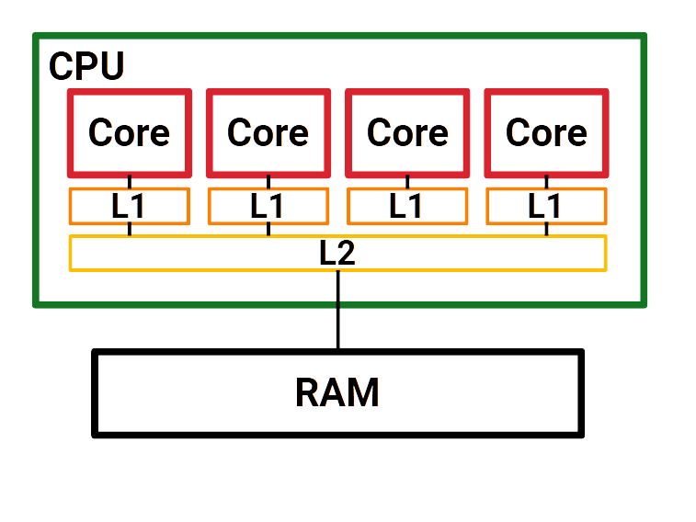
CPU vs. GPU – Central Processing Unit

Slide 14
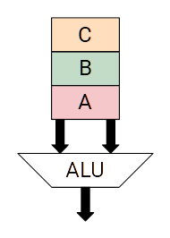
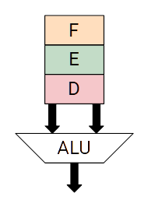
CPU vs. GPU – Pipelining und Superskalarität
Parallelisierung (nach Flynn)
  SISD
  SIMD
  MISD
  MIMD

Slide 15
CPU vs. GPU – Pipelining und Superskalarität

Slide 16
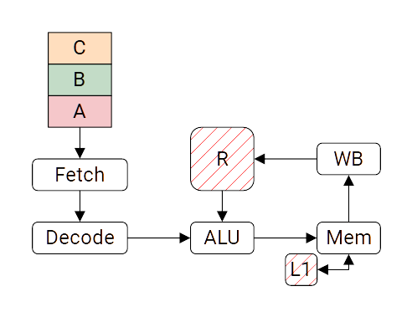
CPU vs. GPU – Pipelining und Superskalarität

Slide 17
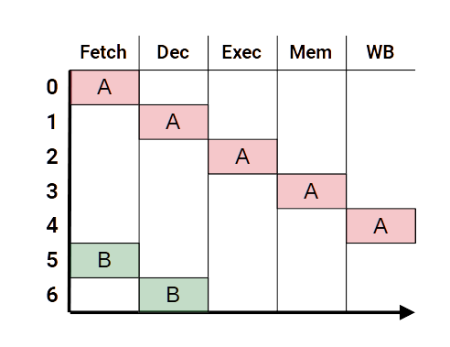
CPU vs. GPU – Pipelining und Superskalarität

Slide 18
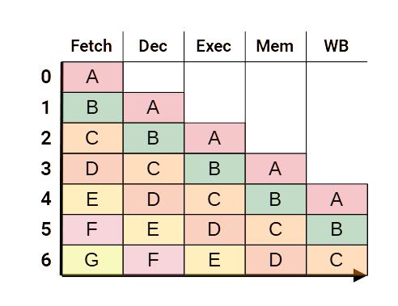
CPU vs. GPU – Pipelining und Superskalarität

Slide 19
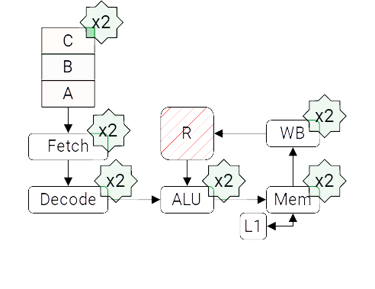
CPU vs. GPU – Pipelining und Superskalarität

Slide 20
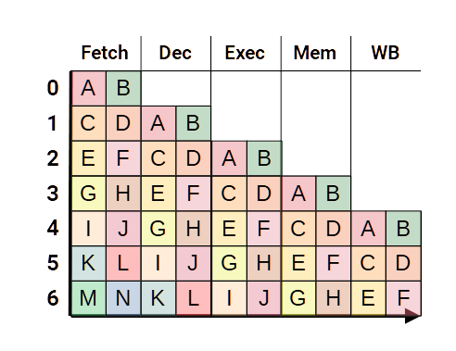
CPU vs. GPU – Pipelining und Superskalarität

Slide 21
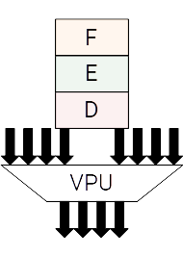
CPU vs. GPU – SIMD und Vectorprocessing
SIMD
  Bsp:
    Auf viele Daten
    soll 5 addiert werden
    → Spielfigur bestehend aus 1000 Eckpunkten wird um 5 nach rechts verschoben

Slide 22
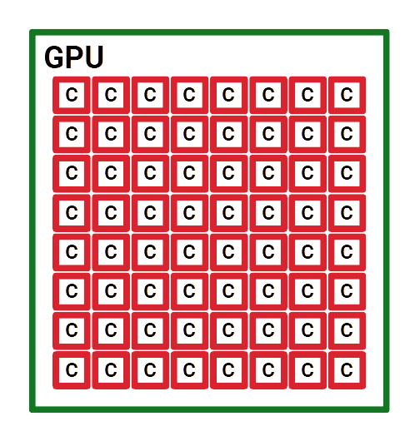
CPU vs. GPU – SIMD und Vectorprocessing

Slide 23
CPU vs. GPU – SIMD und Vectorprocessing
NVIDIA RTX 3090
  5248 Cores
  → 10496 als Marketing, weil intern noch etwas verdoppelt wurde pro Core
  → verpackt in 64 Stream-Multiprozessoren
AMD Radeon RX 6900 XT
  5120 Cores
  → verpackt in 80 Stream-Multiprozessoren

Slide 24
CPU vs. GPU – SIMD und Vectorprocessing
Graphics Processing Unit
  Cores werden auch Shader genannt
  Nicht jeder Core tut das Gleiche
    Vertex Shader
    Tesellation Shader
    Geometry Shader
    Fragment Shader
    Rasterisierung
  Hierbei sind einige fest vorgegeben und andere können durch Shader programmiert werden

Slide 25
CPU vs. GPU – SIMD und Vectorprocessing
Shader
  Sind sowohl also auch die Hardware-Cores, als auch die Programme, die wir auf den Hardware-Shadern noch extra laufen lassen können
Graphics- und Computeshader

Slide 26
Ende
Fragen?

